Slide 1


Dostavba D7 v úseku Slaný–Bitozeves
D7
Dálnice
Ing. Václav Marvan (tel. 605 229 066) 15.6.2022
Notes:
ÚVOD
3 bloky
Stav přípravy
Omezení na D7
- Opravy v ÚK

Slide 2
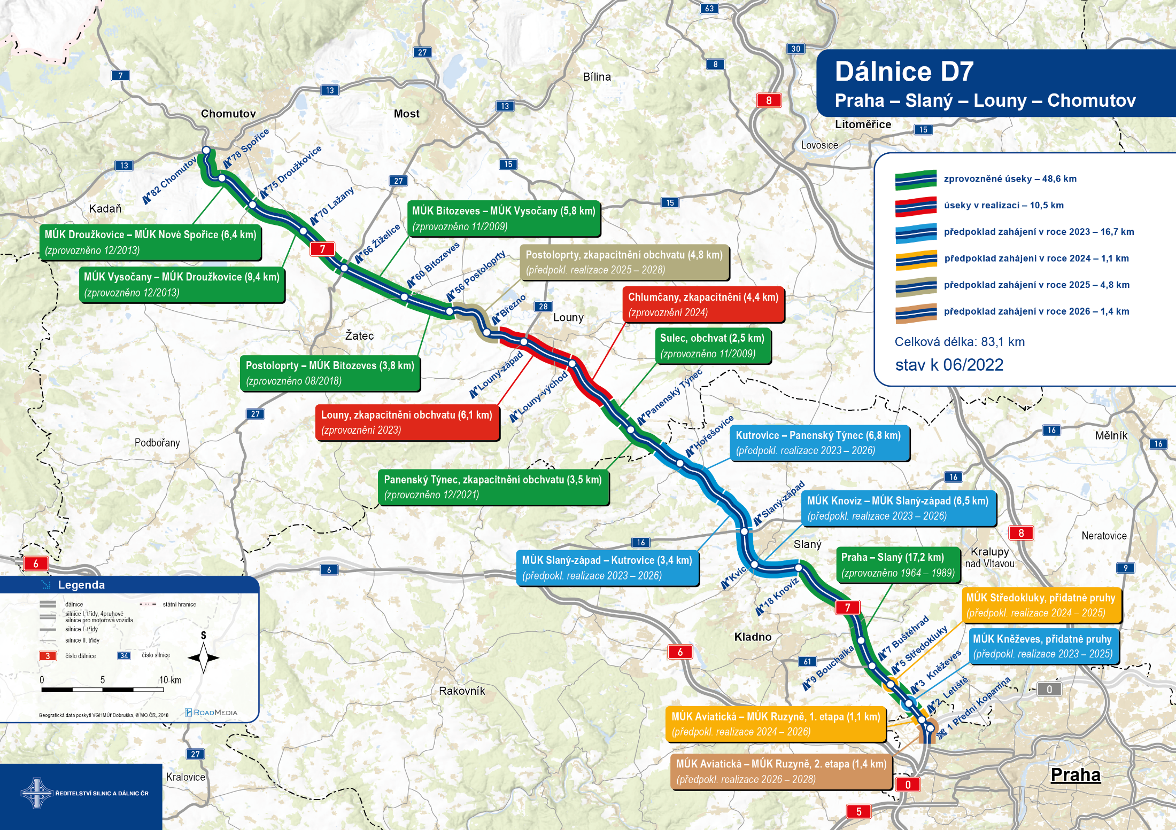
Notes:
Aktuální mapa 06/2022
Celková délka 83,1 km
Postaveno: 48,6 km
Rozestavěno: 10,5 km
Chybí realizovat: 24 km

Slide 3
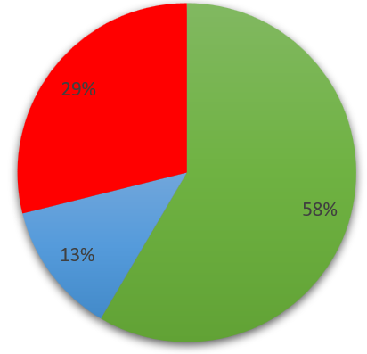
Průběh přípravy v KM
Celková délka 83,1 km
V provozu: 48,6 km
Rozestavěno: 10,5 km
Chybí realizovat: 24,0 km
Notes:
D7 MÚK Knovíz - MÚK Slaný - západ
Stav IČ k SP - zahájena činnost v průběhu 11/2021, dle smlouvy máme k odeslání žádostí termín 2 měsíců od schválení čistopisu (tj. od 2.11.2021), termín bude splněn a žádosti do Vánoc odejdou.
Termín podání žádostí o SP se váže k termínu +9 měsíců od potvrzení čistopisu, tj 2.7.2022
Termín čistopisu ZE - k tomuto Vám mohu uvést pouze informaci, že grafická část ZE v rozsahu trvalých záborů byla odeslána 19.10.21 a byla stran ŘSD potvrzena, což umožnilo zahájení prací na geometrických plánech. Ty jsou momentálně vy výrobě a budou postupně schvalovány na katastrálním úřadě po jednotlivých katastrech.
Počet případů TZ/DZ/VB, momentálně nemáme přesná čísla, výčet by byl pouze orientační a to v rozsahu dotčených LV, přesný výčet můžeme uvézt až s odevzdáním čistopisu ZE.

Slide 4
Zpracovatelé jednotlivých úseků
D7 Postoloprty
Sdružení PGP/VIAPONT/AMBERG – Pragoprojekt, VIAPONT, AMBERG
HIP Ing. Dominika Urbanová
Aktualizace DÚR / DSP
D7 MÚK Knovíz – MÚK Slaný-západ
D7 MÚK Slaný-západ – Kutrovice
D7 Kutrovice – Panenský Týnec
Pragoprojekt a.s.
DSP
Mott MacDonald
DSP
SUDOP PRAHA a.s.
HIP Ing. Lukáš Szabo
DSP
HIP: Ing. Dominika Urbanová
HIP: Ing. Jan Bajer

Slide 5
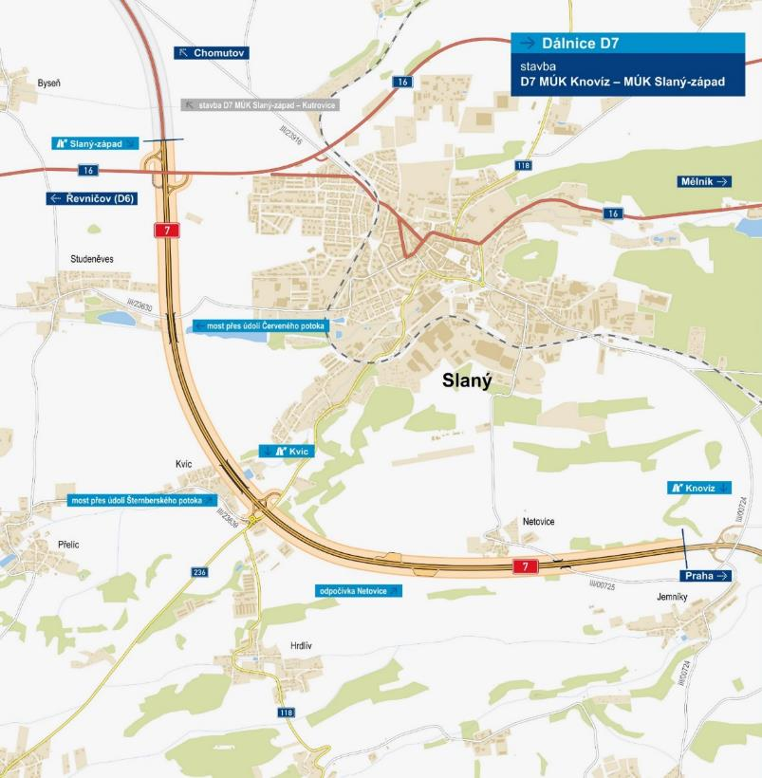
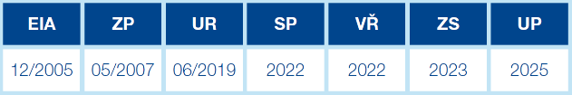
D7 MÚK Knovíz – MÚK Slaný-západ
Odevzdaný čistopis DSP včetně ZE
Majetky
ZE byl potvrzen 19.10.2021
GP zapsané
Zpracování znaleckých posudků
Stavební povolení
Práce na IČ (zahájena 11/2021)
Předpoklad podání žádosti SP 07/2022 (3 stavební povolení)
Notes:
D7 MÚK Knovíz - MÚK Slaný - západ
Stav IČ k SP - zahájena činnost v průběhu 11/2021, dle smlouvy máme k odeslání žádostí termín 2 měsíců od schválení čistopisu (tj. od 2.11.2021), termín bude splněn a žádosti do Vánoc odejdou.
Zajímavost- Dlouhý most přes šternberský potok (stavebniny)
Termín podání žádostí o SP se váže k termínu +9 měsíců od potvrzení čistopisu, tj 2.7.2022
Termín čistopisu ZE - k tomuto Vám mohu uvést pouze informaci, že grafická část ZE v rozsahu trvalých záborů byla odeslána 19.10.21 a byla stran ŘSD potvrzena, což umožnilo zahájení prací na geometrických plánech. Ty jsou momentálně vy výrobě a budou postupně schvalovány na katastrálním úřadě po jednotlivých katastrech.
Počet případů TZ/DZ/VB, momentálně nemáme přesná čísla, výčet by byl pouze orientační a to v rozsahu dotčených LV, přesný výčet můžeme uvézt až s odevzdáním čistopisu ZE.

Slide 6
D7 MÚK Knovíz – MÚK Slaný-západ
Majetkoprávní vypořádání
Trvalé zábory
85 LV
Dočasné zábory
74 LV
Notes:
D7 MÚK Knovíz - MÚK Slaný - západ
Stav IČ k SP - zahájena činnost v průběhu 11/2021, dle smlouvy máme k odeslání žádostí termín 2 měsíců od schválení čistopisu (tj. od 2.11.2021), termín bude splněn a žádosti do Vánoc odejdou.
Zajímavost- Dlouhý most přes šternberský potok (stavebniny)
Termín podání žádostí o SP se váže k termínu +9 měsíců od potvrzení čistopisu, tj 2.7.2022
Termín čistopisu ZE - k tomuto Vám mohu uvést pouze informaci, že grafická část ZE v rozsahu trvalých záborů byla odeslána 19.10.21 a byla stran ŘSD potvrzena, což umožnilo zahájení prací na geometrických plánech. Ty jsou momentálně vy výrobě a budou postupně schvalovány na katastrálním úřadě po jednotlivých katastrech.
Počet případů TZ/DZ/VB, momentálně nemáme přesná čísla, výčet by byl pouze orientační a to v rozsahu dotčených LV, přesný výčet můžeme uvézt až s odevzdáním čistopisu ZE.

Slide 7
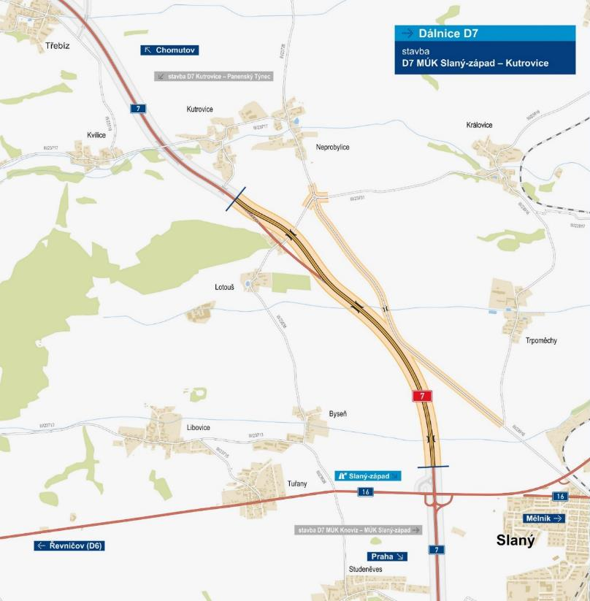
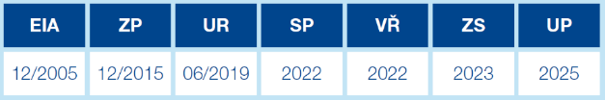
D7 MÚK Slaný-západ – Kutrovice
Odevzdaný čistopis DSP včetně ZE
Zahájeno MPV
Trvalé zábory: 63 případů
Dočasné zábory 55 případů
Věcná břemena 36 smluv
Inženýrská činnost
Kompletní projednání s DOSS
Celkem 3 stavební povolení
  Vydaná 2 povolení
Notes:
2 vyvlastňovací řízení
Valšík
Suchopárek

Slide 8
D7 MÚK Slaný-západ – Kutrovice
TZ (50/63 smluv)
DZ (21/55 smluv)
Notes:
TZ
10 vyřešno/19 v řešení/33 založeno/4 bez smlouvy
DZ
11 bez smlouvy/ 44 v řečení

Slide 9
D7 MÚK Slaný-západ – Kutrovice
Věcná břemena
36 smluv pro 6 SO
Podepsány 2 smlouvy
Notes:
TZ
10 vyřešno/19 v řešení/33 založeno/4 bez smlouvy
DZ
11 bez smlouvy/ 44 v řečení

Slide 10
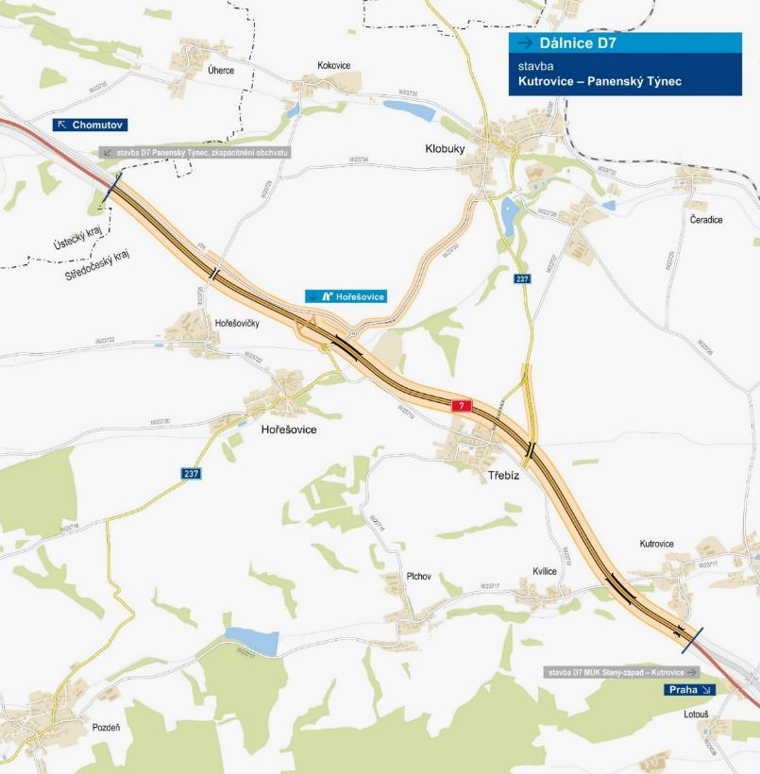
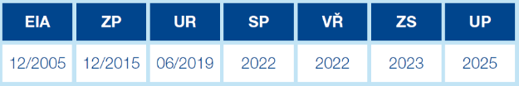
D7 Kutrovice – Panenský Týnec
Odevzdaný čistopis DSP
MPV zahájeno 04/2022
Zahájeno MPV
  TZ – 95 LV
  DZ – 111 LV
  VB – pro 23 SO
Inženýrská činnost
Projednání s DOSS (Dokončeno)
Podání žádostí SP 05/2022
  Celkem 6 stavebních povolení
  1 řízení již zahájeno
Notes:
Zajímavsot – Hořešovice – Klobuky (+ největší most)
Stav IČ pro SP chybí 8 ze 44 – všechno aktivně urgujeme
Termín podání žádostí o SP (předpoklad nebo skutečnost) – obrať se na závod Praha
Termín čistopisu ZE - předáno, odsouhlaseno 09/2021 – probíhá dělení pozemků na stavebním úřadě pro zavkladování GP
Počet případů TZ/DZ/VB
trvalý zábor: 117 LV, 118 vlastníků
dočasný zábor: 127 LV, 133 vlastníků
věcné břemeno: 63 LV, 65 vlastníků
celkem: 131 LV, 136 vlastníků
omezující podmínky: jsou to přibližná čísla, protože to nezohledňuje např. uzavření smluv na více LV s jedním vlastníkem. Také to započítává ČR a Kraj jako dalšího vlastníka, přestože smlouva se uzavírá s jednotlivými správci majetku. A u břemen se musí ještě vzít v úvahu počet správců sítí k jednotlivým LV, to z GDiS bohužel nedostanu.

Slide 11
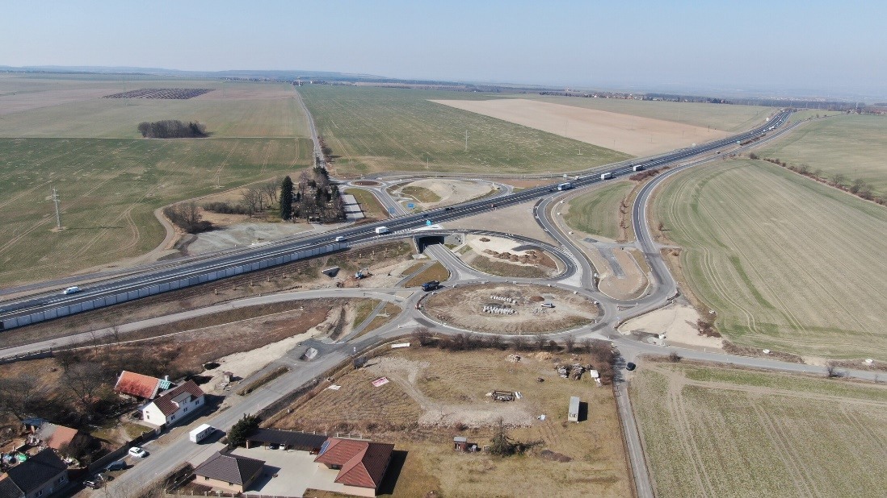
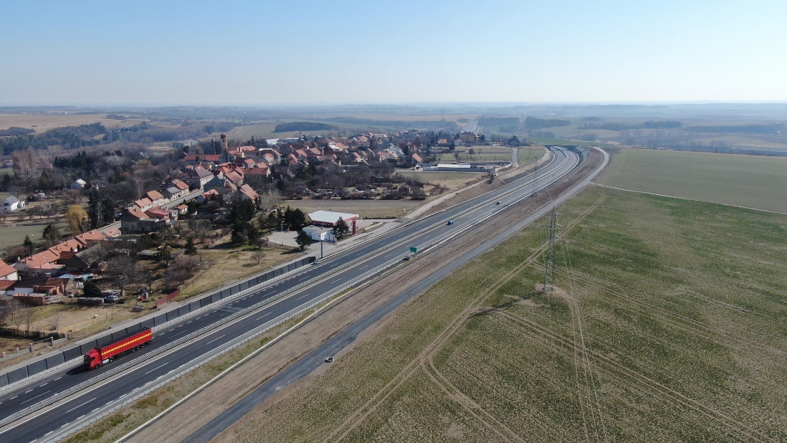
Panenský Týnec, zkapacitnění obchvatu
17.9.2019 - Zahájení stavby (předání staveniště)
16.12.2021 – Uvedení do provozu celé dálnice
  předčasném užívání
31.7.2022 – Dokončení stavby
Zhotovitelé
  VHS s.r.o.
  Doprastav, a.s.
  Doprastav CZ, s.r.o.
Notes:
Sem Štěpán vloží video z průletu stavbou

Slide 12
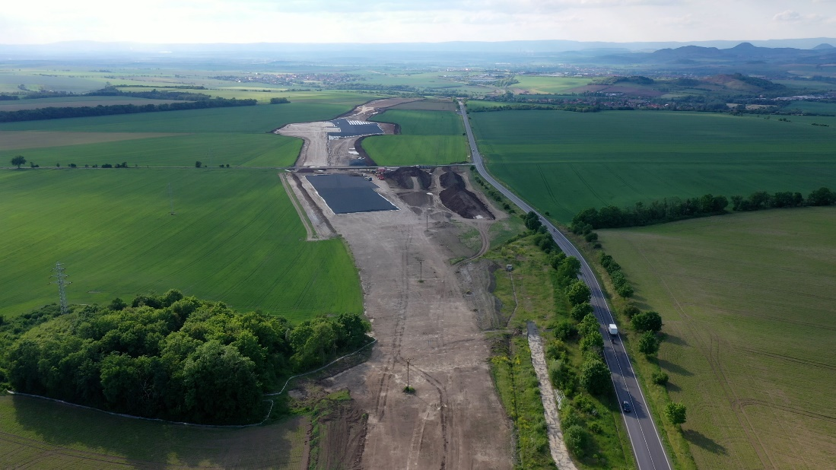
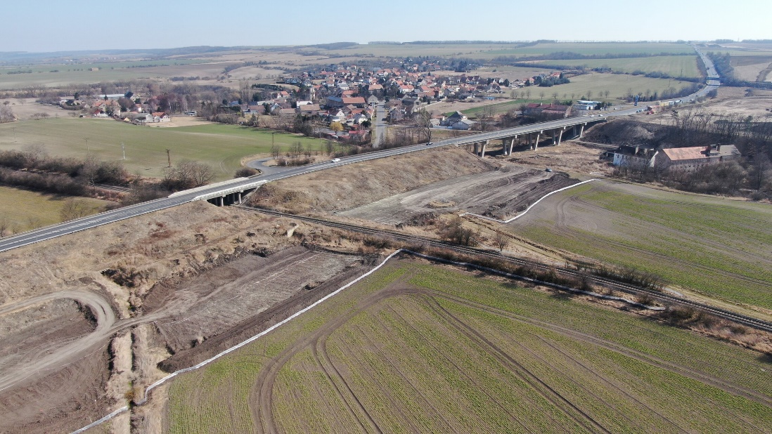
Chlumčany, zkapacitnění
7.2.2022 - Zahájení stavby (předání staveniště)
29.12.2023 – zprovoznění levé poloviny
  zprovoznění nové poloviny dálnice
7.8.2024 – Uvedení do provozu celé dálnice
  předčasném užívání
7.2.2025 – Dokončení stavby
Zhotovitelé
  Metrostav Infrastructure a.s.
Notes:
Sem Štěpán vloží video z průletu stavbou

Slide 13



Slide 14
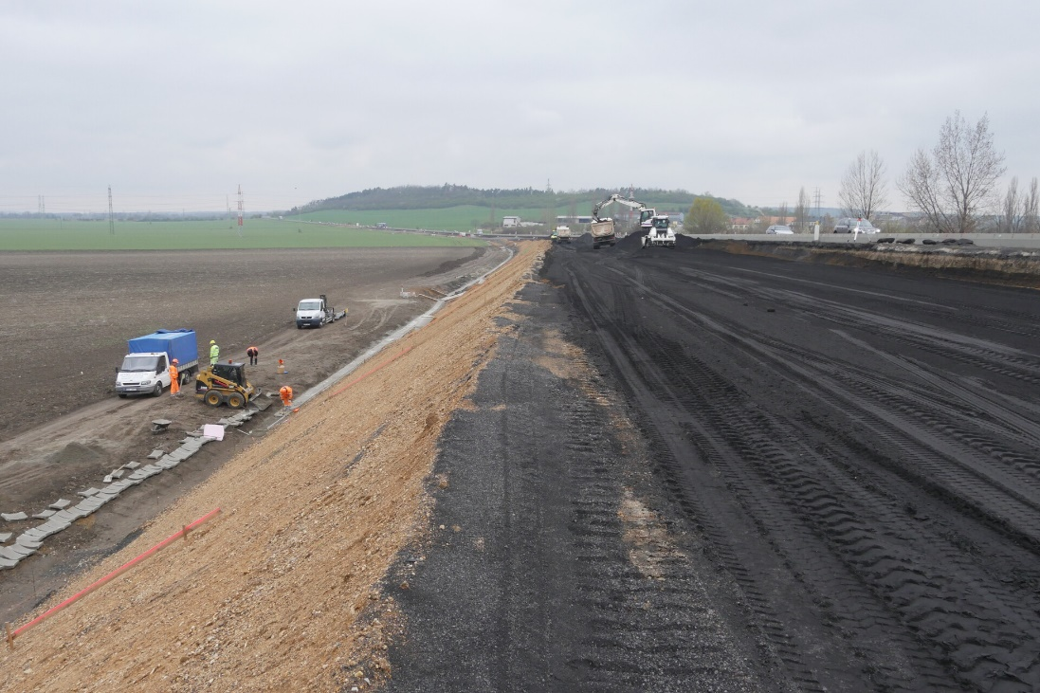
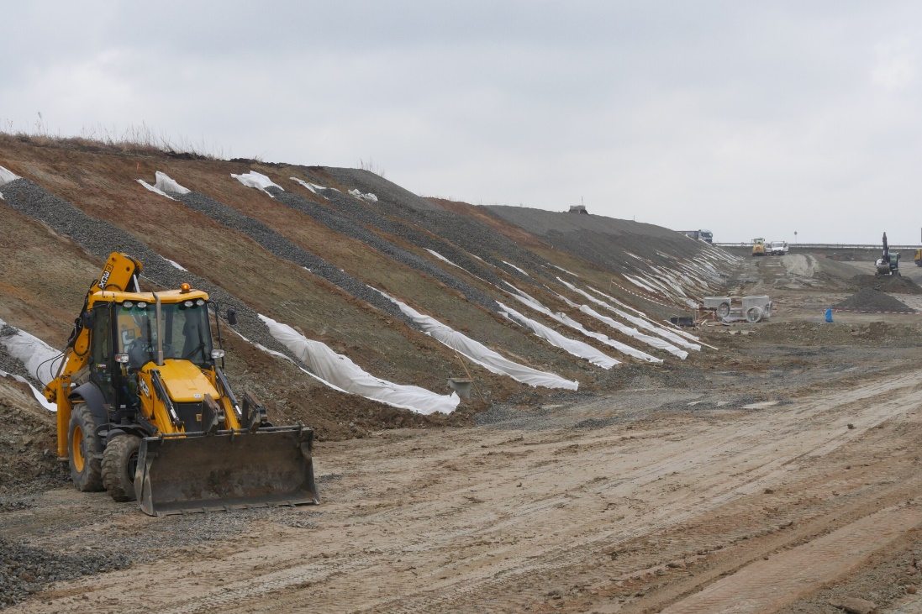
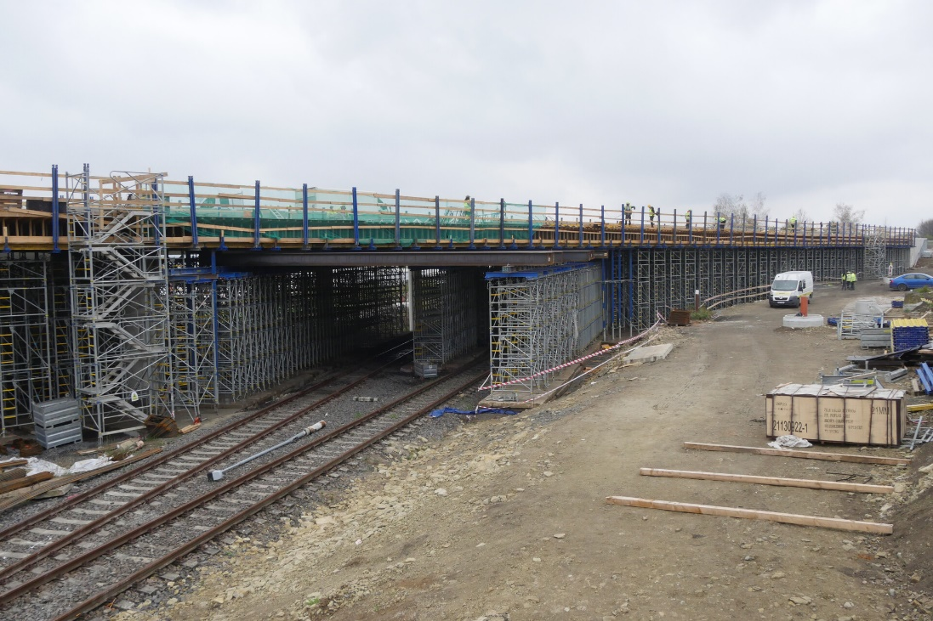
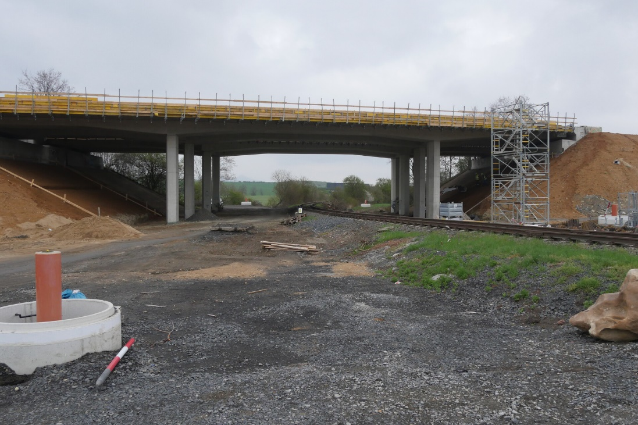
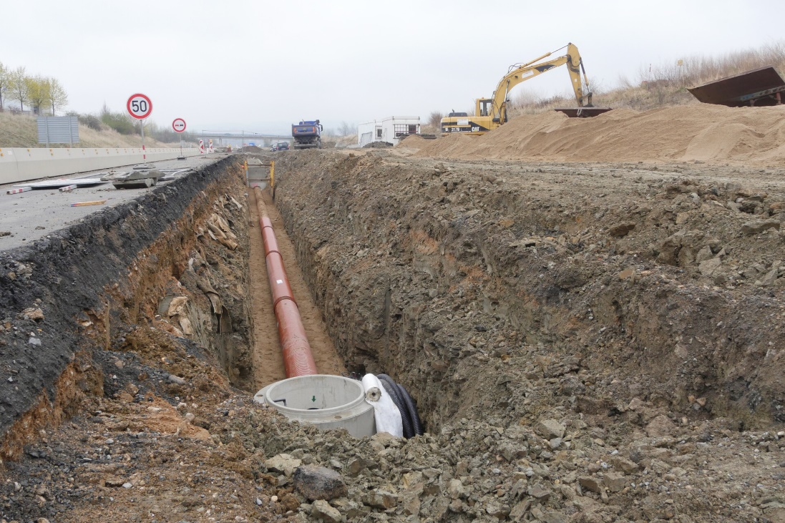
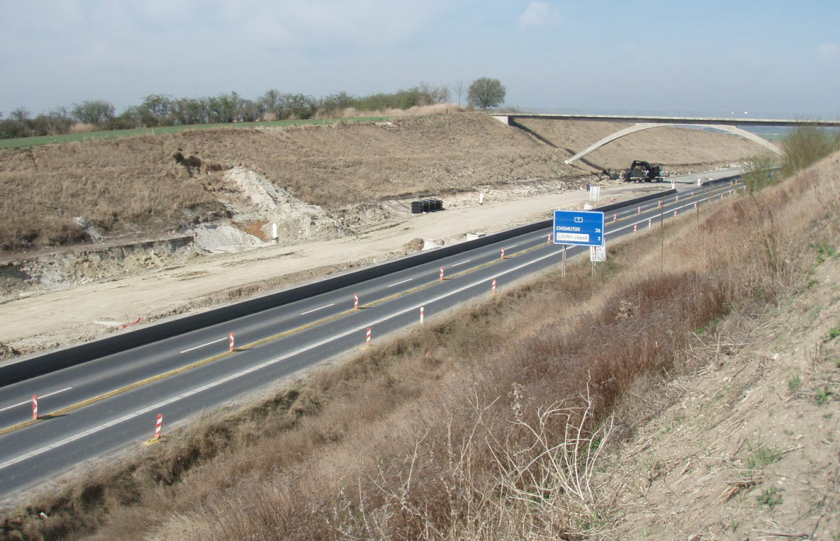
Louny, zkapacitnění obchvatu
30.07.2020 - Zahájení stavby (předání staveniště)
31.10. 2022 – zprovoznění levé poloviny
  zprovoznění nové poloviny dálnice
30.06. 2023 – Uvedení do provozu celé dálnice
  předčasném užívání
31.12. 2023 – Dokončení stavby
Zhotovitelé
  EUROVIA CS, a. s.
  HERKUL a.s.
Notes:
Sem Štěpán vloží video z průletu stavbou

Slide 15


Slide 16
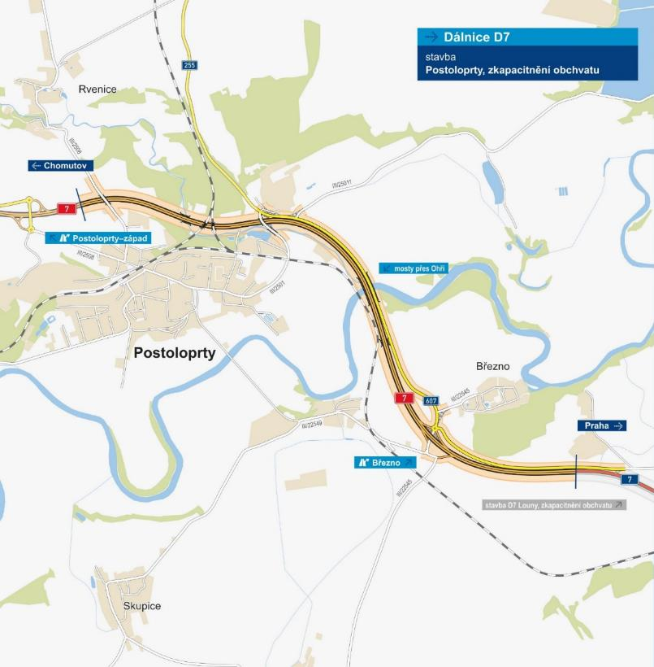
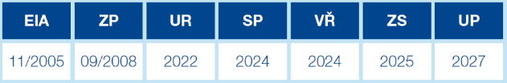
Postoloprty, zkapacitnění obchvatu
Aktualizace DÚR
IČ zahájeno 01/2022
Žádost ÚR předpoklad 10/2022
Územní rozhodnutí bude vydávat Krajský úřad Ústeckého kraje
DSP
Práce na DSP budou zahájeny po dokončení průzkumů k DSP a po ukončení územního řízení
Notes:
D7 Postoloprty, zkapacitnění obchvatu
čistopis změny DUR - aktualizace DUR byla předána k odsouhlasení na ŘSD 5.11.2021 a zatím nemáme zpět připomínky
Zajímavost – křížení s tratí + přemsotění Ohře
stav IČ pro ÚR - IČ k původní dokumentaci je nepoužitelná a bude muset proběhnout nová IČ. S ohledem na vážnost úprav v PD oproti původní bude IČ zahájena až po odsouhlasení čistopisu.
Předpoklad podání žádostí - termínově máme na podání žádosti o ÚR termín +4 měsíců od schválení čistopisu... Předpoklad tedy v II.q 2022
V případě potřeby doplňujících informací se na mne nebo kolegy z PGP neváhejte obrátit.

Slide 17
Předpoklad termínů realizací
Postoloprty
2025 – 2027
Knovíz - Slaný
2023 – 2025
Slaný - Kutrovice
2023 – 2025
Kutrovice – Panenský Týnec
2023 – 2025
Notes:
Chlumčany do konce roku zhotovitel – zahájení stavby zřejmě po zimě – dřív to nemá cenu

Slide 18
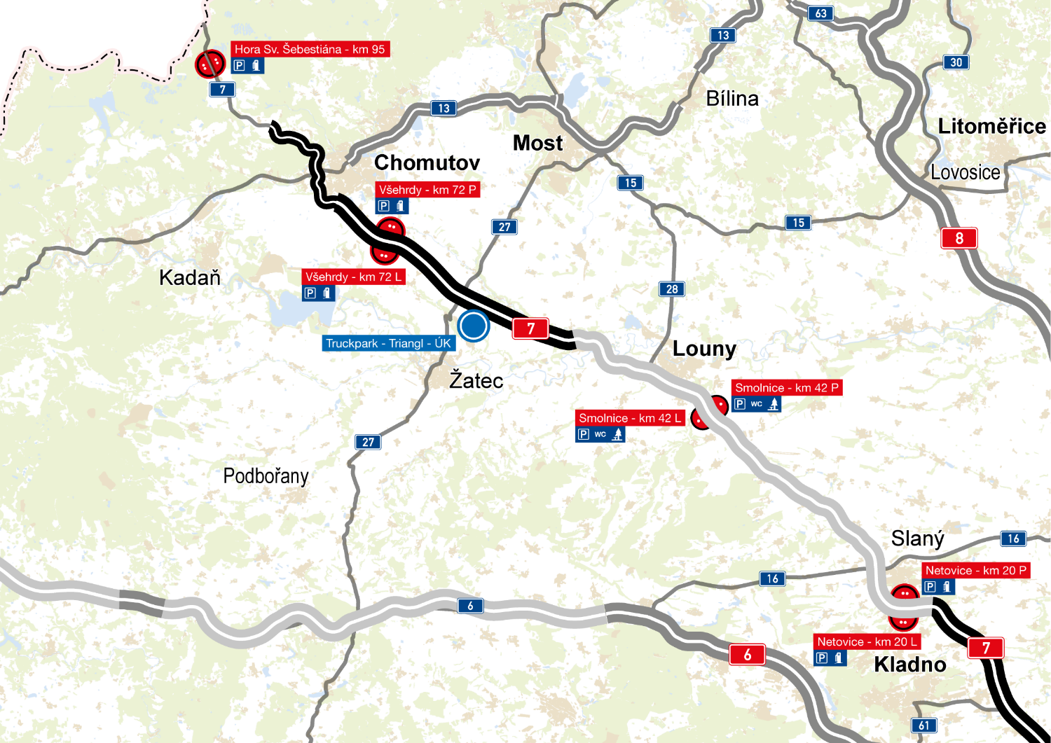
Kapacita odpočívek
Odpočívka |  | OA | Karavany | Autobusy | NA
Netovice | L | 36 | 4 | 5 | 16
 | P | 39 | 7 | 5 | 22
Smolnice | L | 26 | 3 | 4 | 14
 | P | 26 | 3 | 4 | 14
Všehrdy ? | L
 | P
Hora Sv. Š. |  | 58 | 5 | 4 | 78
 |  | 285 | 32 | 32 | 224
Notes:
Aktuazliace – Všehrdy nebudou ale nejspíš HRUŠOVANY

Slide 19
Odpočívky a SSÚD
  D7 Netovice
    Levá strana samostatně
    Pravá strana součástí D7 Knovíz - Slaný
  D7 Smolnice
    HTÚ (povolení 11/2020 – realizace spolu s D7 Chlumčany)
    Odpočívka (ÚR vydané 10.2.2021)
    MPV na odpočívku – 14/17 smluv
    Zahájení prací na DSP 1.2.2021
  D7 Hrušovany
    Levá odpočívka - ZP půjde v prosinci na CK
  SSÚD
    Slaný a Všehrdy (Nové technické studie)
Notes:
Odpočívka Všehrdy
Obec nesouhlasí – probíhají jednání

Slide 20
Možná/nastalá rizika
Správní řízení ÚŘ, SP
  Majetkoprávní příprava – zemřelí a neznámí vlastníci (obeslání účastníků SP)
  Odvolání, připomínky DOSS, obcí, vlastníků
  Stavební řízení v průměru 6 měsíců
PDPS
  Připomínkové řízení – změny oproti DSP
  Nové požadavky správců a předpisů (odvodnění, hluk, atd.)
Soutěž na zhotovitele
  Předpoklad 8 měsíců
  Odvolání neúspěšných uchazečů
  Metrostav Infrastructure a.s.
Lidský faktor
  Chyby v procesních a rutinních krocích
Rizika v realizaci
Notes:
Příklady:
Snažíme se chyby které nastali neopakovat
SP, ÚŘ
- Například Postoloprty – už byl téměř celý IČ pro ÚR když přišel požadavek na 100 letou vodu
MPV
Zemřelí vlastníci, napadání znaleckých posudků
Stavební úřad sice nepotřebuje vyjádření ani vlastnictví pozemků – ale potřebuje obeslat účastníky řízení
Lidský faktor
Například špatně anonymizované smlouvy
Špatně provedené zápisy do katastru nemovitostí

Slide 21

Děkuji za pozornost …
KOMOVIA s.r.o., Olšanská 1a, 130 80 Praha 3, www.komovia.cz

